Slide 1

Psy'Analytics
Thomas ODIN
Robin Bruignaux
Louis-Auguste Ferry

Slide 2
Psychiatres et Psychologues en Détresse
1 personne / 2 13 millions
15 516 Psychiatres et 64 484 psychologues

Slide 3
Notre Solution
Aide au diagnostic par :
- 2 questionnaires
- Suivi de dossier
- Data-Base spécialisée

Slide 4
P.O.C

Slide 5
Objections
-Surcharge Psychiatres et Psychologues
-Crédibilité

Slide 6



Start-up dans la santé

Slide 7
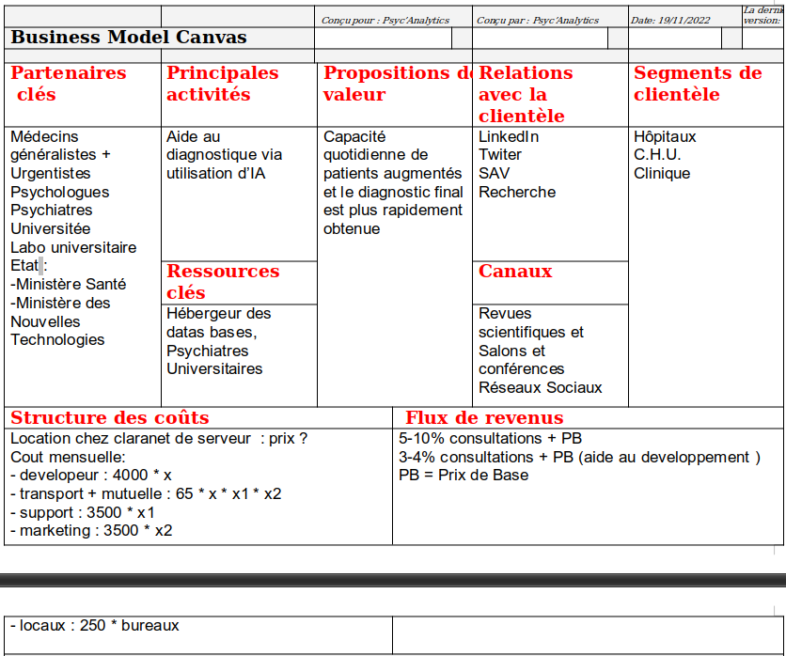

Slide 8
Thank You for your time

